Slide 1

國立屏東科技大學 109屆資訊管理系畢業專題
道路車輛辨識系統
第十三組
謝東翰、謝心妍、陳鑫彰

Slide 2
系統特色介紹
道路車輛辨識系統
融合智慧影像辨識技術
根據不同的部署環境有不一樣的功能
自動偵測違規行爲
發出聲音提醒駕駛
整理道路影像並建立資料集
共創更友善的行人道路及直覺且警惕的行車體驗

Slide 3
系統功能介紹-1
物件辨識
辨識影像中一般車輛、卡車、機車、行人、人行道、斑馬線、雙黃線、紅綠燈，總共八個物件
即時警示
偵測到危險時，例如車輛靠行人太近等，系統可通過聲音提醒駕駛注意
交通違規監控
安裝在交通繁雜路口，偵測交通違規行爲
自動收集違規行爲並整理成資料集

Slide 4
系統功能介紹-2
自動距離判斷
本系統使用AdaBins協助判斷車輛及行人是否保持安全距離
目前法規規定車輛至少距離行人3公尺以上，以此爲標準來判斷是否違規
數據應用
自動記錄違規事件，將相關數據保存
可提供給執法部門或保險公司等單位使用
用戶界面
製作直覺好操作的用戶頁面，讓用戶更愿意使用系統

Slide 5
系統開發工具與技術
整合開發環境集數(IDE)
程式語言
使用套件
使用技術
PyCharm
Python
Tkinter、OpenCV、
PyTorch、Pillow(PIL)、
ultralytics、NumPy、
Matplotlib、shapely
YOLOv8、 AdaBins

Slide 6
系統適用對象及環境-1
車輛上的部署系統
適用對象：汽機車駕駛
主要功能：提供駕駛聲音提醒、記錄行車記錄、提供行車建議
目的：減低事故風險、改善駕駛行爲
路口定點部署系統
適用對象：路口的車輛及行人等
主要功能：偵測及記錄路口的違規行爲
目的：提高路口交通安全、鼓勵駕駛及行人遵守交通安全

Slide 7
系統適用對象及環境-2
執法單位
適用對象：執法機構執法人員、警察部門等
主要功能：接收系統生成的違規行爲報告，作爲執法記錄及依據
目的：提供有效的執法工具，協助交通違規事故記錄
保險公司
適用對象：保險公司的調查員及精算師等
主要功能：接收系統生成的違規行爲報告，作爲評估未來保費和理賠相關事項依據
目的：申請保費的依據，建立更公平的保費制度，提供精確的保險評估

Slide 8
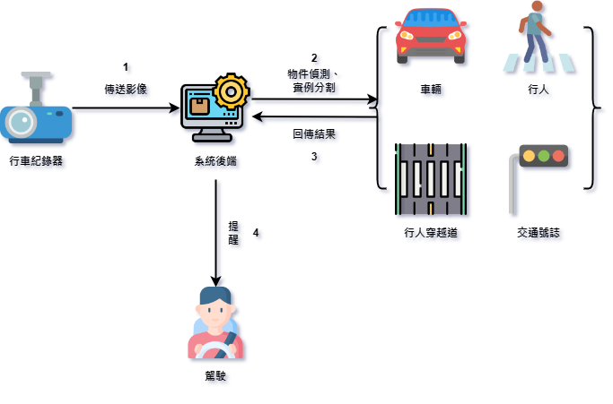
系統架構-1

Slide 9
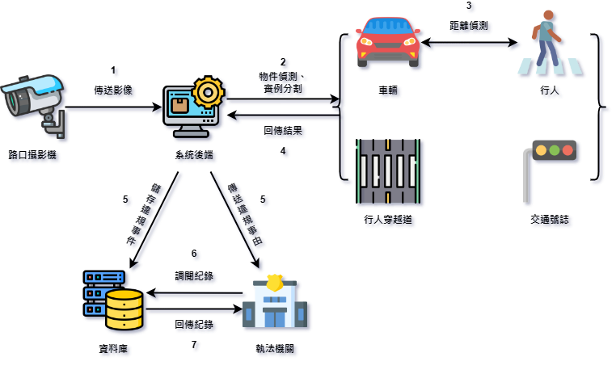
系統架構-2

Slide 10
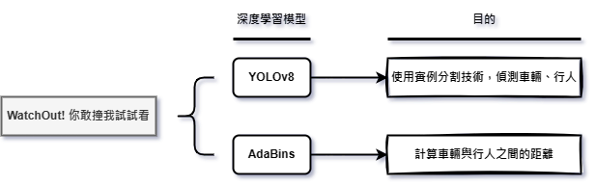
程式架構-1

Slide 11
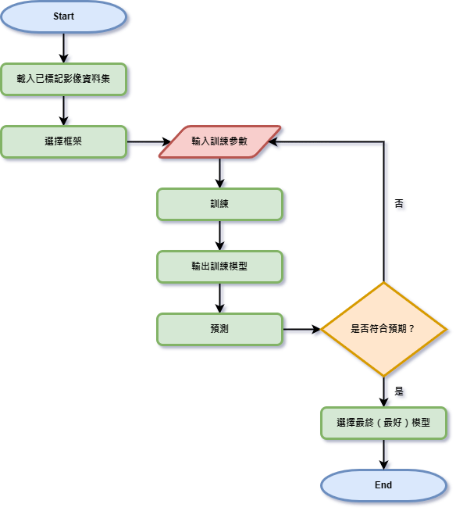
程式架構-2

Slide 12
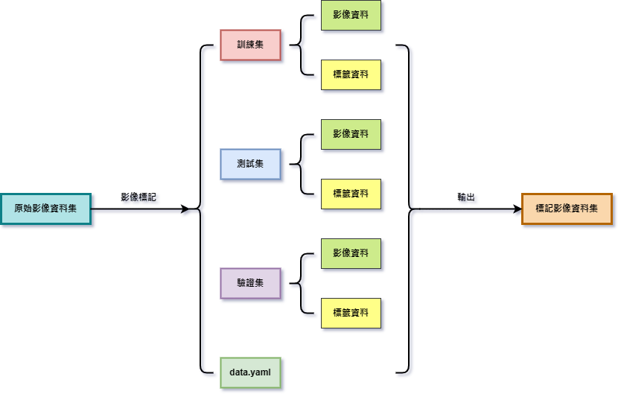
程式架構-3

Slide 13
結論及未來展望
市場應用
本系統可在私人汽車、公共交通、城市的基礎建設、實際市場得到更廣氾的應用。
數據應用
鼓勵各方運用我們的數據資料進行更多的數據應用及研究，例如城市交通安全提升及保險行業創新等。
自動駕駛技術整合
可與自動駕駛結合，提供更高層次的交通智慧化。
國際擴展
本系統將系統細項修改後可以運用到不同國家地區，改善不止本地、全球的交通安全及效率。

